Slide 1
유치부
주일예배

Slide 2
찬양

Slide 3
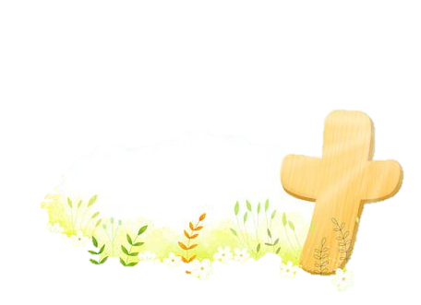
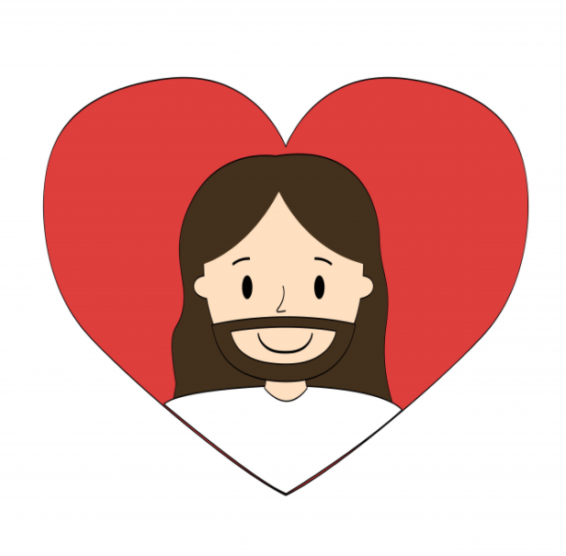
우리 마음모아
우리 마음 모아 주께 나아가네
성부 성자 성령 하나님
전능하신 주님 영광의 하나님
이 곳에 오셔서 예배 받으소서
찬양 받으소서 사랑합니다

Slide 4
기도

Slide 5
암송말씀
하나님이 이세상을 이처럼
사랑하사 독생자를 주셨으니
누구든지 예수를 믿으면
멸망하지않고 영생을 얻으리로다
요한복음 3장 16절

Slide 6
예수님만 믿으면
없어요 없어요 다른 길은 없어요
천국가는 다른 길은 없어요
있어요 있어요 오직 한 길 있어요
예수님만 믿으세요 아멘!

Slide 7
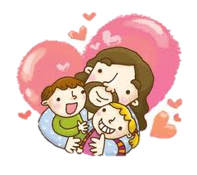
난 깜짝 놀랐지
난 깜짝 놀랐지 예수님이 날 사랑하신대
난 깜짝 놀랐지 예수님이 날 구원하셨대
난 깜짝 놀랐지 날위해 십자가 죽으셨대
난 깜짝 놀랐지
우리를 주의 자녀 삼으셨대

Slide 8
예전엔 몰라 몰라 그사실 몰라 몰라
예수님 이땅에오신 그 이유를
알아 알아 이제는 알아 알아
예수님이 날구원하셨대
어머 어머 어머 어머

Slide 9
꼬마 선교사
나는 나는 꼬마 선교사
키도 작고 어리지만
누굴 만나든 어디를 가든
예수님이 최고라고 자랑할래요.

Slide 10
나는 나는 꼬마 선교사
키도 작고 어리지만
우릴 위해서 죽으신 주님
세상사람들에게 알려줄래요.

Slide 11
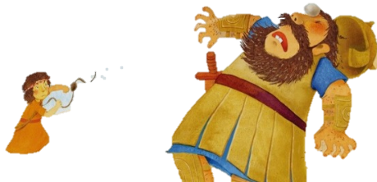
나는야 다윗
나는야 다윗 하나님이 부르셨죠
골리앗 물리쳤죠
하나님의 말씀으로 얏!
키가작고 어리지만 믿음가지면
주님 주신 놀라운 힘이 생겨요

Slide 12
그사랑 기억하게
그 사랑 기억하게 해주세요
그 은혜 더 깨닫게 해주세요
그 큰 사랑 갚을 수 없는
그 은혜로 따뜻하게 품게 해주세요

Slide 13
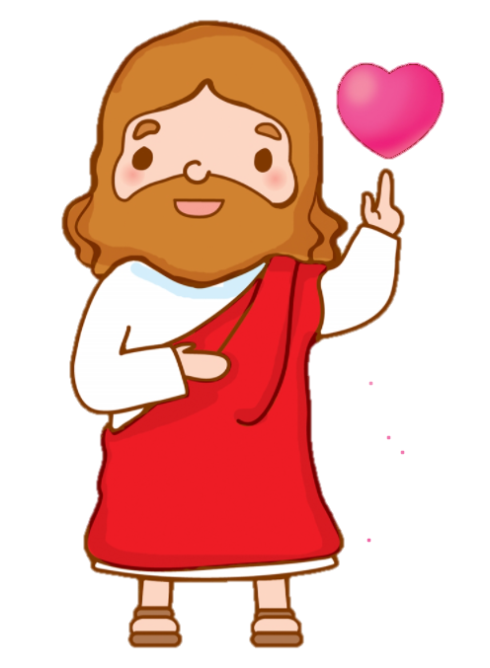
다른 생각 다른 모습 주님 안에서
아름답게 아름답게 어울려
서로서로 볼 때마다 하늘 소망
볼 수 있게 볼 수 있게 해주세요

Slide 14
예배

Slide 15
예수님 만나고 싶어요
예수님 만나고 싶어요 나를 안아주시고 나의 맘에 오셔서
나의 모든 죄를 용서 해주세요 나를 사랑으로 꼭 안아 주세요

Slide 16
사도신경
전능하사 천지를 만드신
하나님 아버지를 내가 믿사오며,
그 외아들 우리 주
예수 그리스도를 믿사오니,

Slide 17
사도신경
이는 성령으로 잉태하사
동정녀 마리아에게 나시고,
본디오 빌라도에게 고난을 받으사,
십자가에 못박혀 죽으시고,
장사한 지 사흘 만에 죽은 자
가운데서 다시 살아나시며,

Slide 18
사도신경
하늘에 오르사,
전능하신 하나님 우편에 앉아
계시다가, 저리로서 산 자와
죽은 자를 심판하러 오시리라.

Slide 19
사도신경
성령을 믿사오며, 거룩한 공회와,
성도가 서로 교통하는 것과,
죄를 사하여 주시는 것과,
몸이 다시 사는 것과,
영원히 사는 것을 믿사옵나이다.
아멘

Slide 20
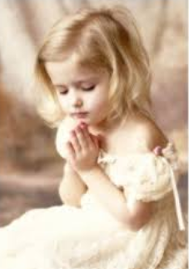
기쁘게 받아주세요
초로로로 로로로롱 빛나는 눈으로 두근두근 두근두근 설레는 맘으로 하나님께 예배드립니다. 기쁘게 받아주세요.
또로로로 로로로롱 맑은 샘물처럼 반짝반짝 반짝반짝 밝은 해님처럼 소중하게 쓰임 받을래요. 기쁘게 받아주세요.

Slide 21
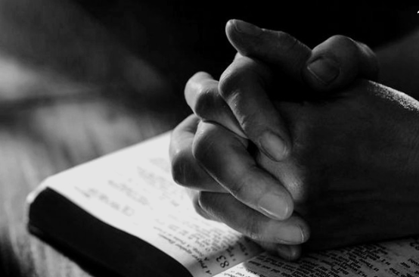
대표기도

Slide 22
말씀속으로
좋아 좋아 좋아 좋아 하나님 말씀
신나 신나 신나 신나 말씀 듣는 것
하나님 말씀 들려주세요
말씀 속으로 슝~! 말씀 속으로 슝~~!

Slide 23
말씀

Slide 24
헌금 시간

Slide 25
동전 하나 동전 둘
칠일 동안 모아서
하나님께 드려요
기쁨으로 드려요

Slide 26
먹고 싶고 갖고 싶은
욕심도 있지만
예쁜 마음 정성모아
하나님께 드려요

Slide 27
헌금 기도

Slide 28
광고

Slide 29
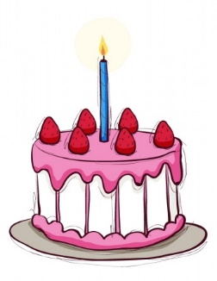
4월
생일축하

Slide 30
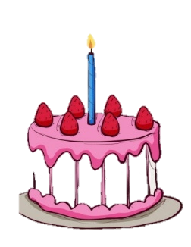
서주원
서호원
박로빈

Slide 31
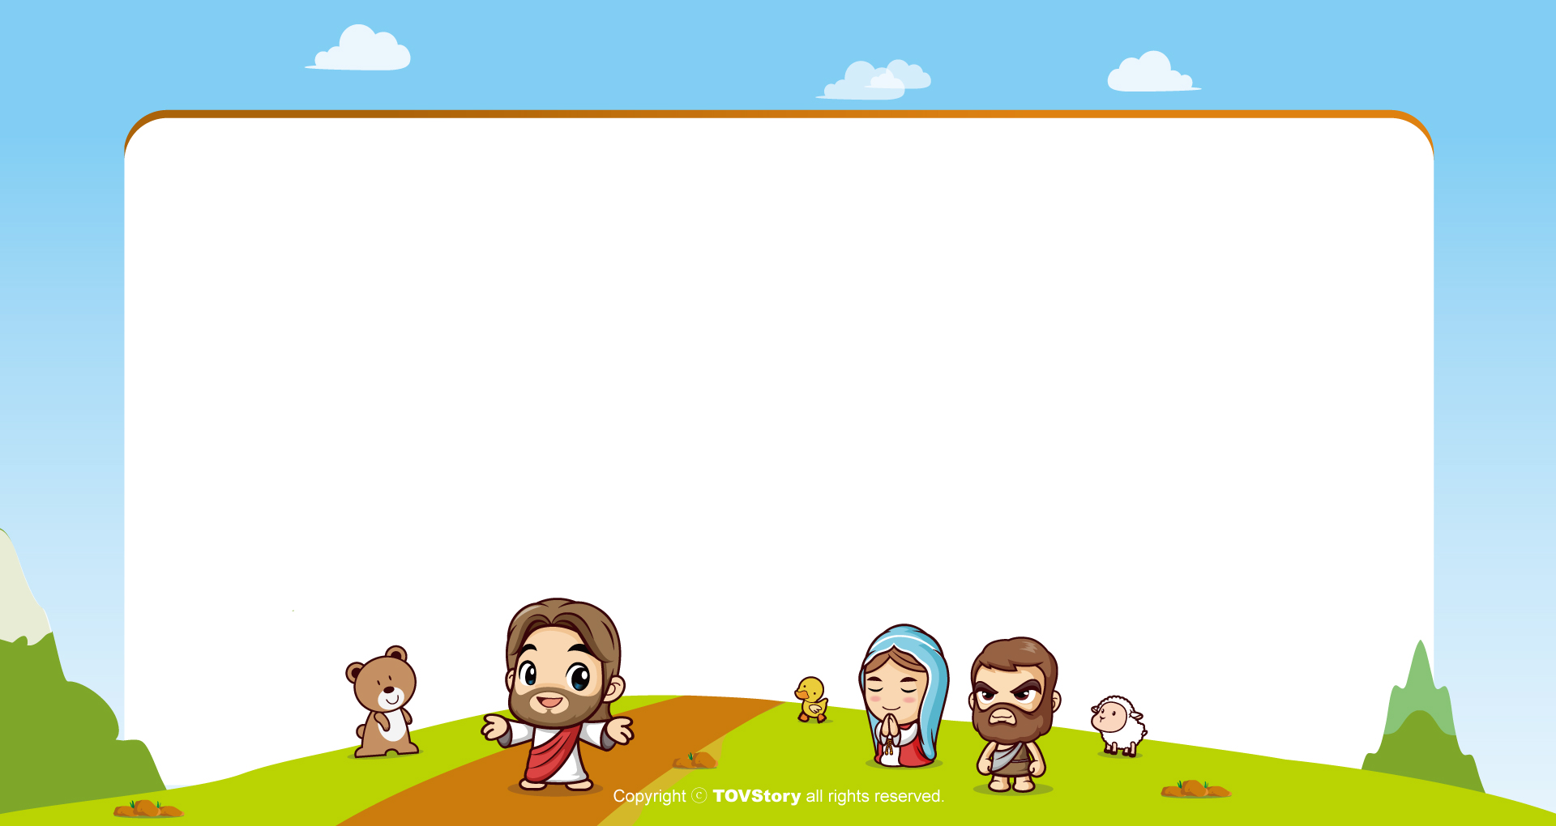
주기도문
하늘에 계신 우리 아버지여,
이름이 거룩히 여김을 받으시오며,
나라가 임하시오며,
뜻이 하늘에서 이루어진 것같이
땅에서도 이루어 지이다.

Slide 32
주기도문
오늘 우리에게 일용할 양식을 주시옵고,
우리가 우리에게 죄 지은 자를
사하여 준 것같이
우리 죄를 사하여 주시옵고,

Slide 33
주기도문
우리를 시험에 들게 하지 마시옵고,
다만 악에서 구하시옵소서.
나라와 권세와 영광이 아버지께
영원히 있사옵나이다.
아멘.

Slide 34
감사합니다.

